Slide 1





Slide 2






Slide 3






2 x 10 = ?
$$20$$
$$200$$
$$2 000$$
$$40$$
A
B
C
D

Slide 4


Đúng rồi!

Slide 5

Sai mất rồi !

Slide 6




3 x 100 = ?
$$200$$
$$350$$
$$3 000$$
$$300$$
A
B
C
D

Slide 7
Đúng rồi!

Slide 8
Sai mất rồi !

Slide 9




1 000 x 6 = ?
$$600$$
$$6 000$$
$$6 100$$
$$60 000$$
A
B
C
D

Slide 10
Đúng rồi!

Slide 11
Sai mất rồi !

Slide 12



Slide 13










Slide 14




- Thực hiện được nhân số thập phân với 10; 100; 1 000;... hoặc với 0,1; 0,01; 0,001;...
- Giải được một số bài toán thực tế liên quan đến phép nhân một số thập phân với 10; 100; 1 000;... hoặc với 0,1; 0,01; 0,001;...

Slide 15


Slide 16
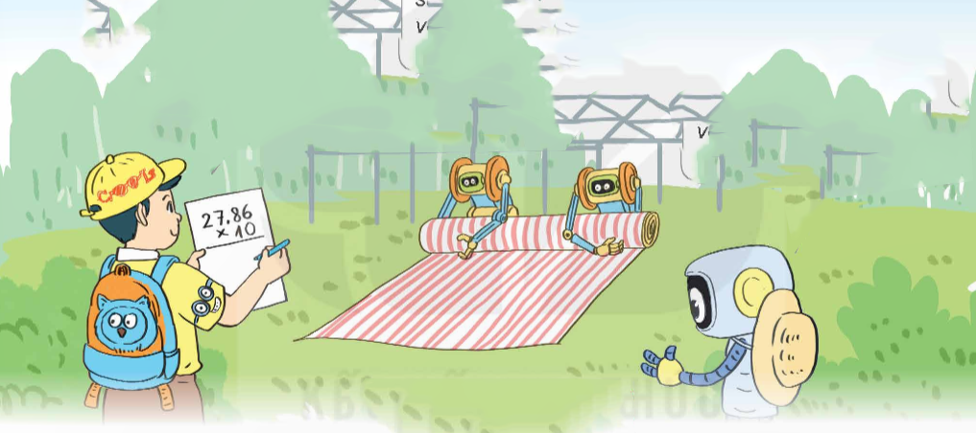
Nhân số thập phân với 10; 100; 1000;... hoặc với 0,1; 0,01; 0,001; ...
Tấm bạt hình chữ nhật có chiều dài 27,86 m, chiều rộng 10 m thì có diện tích là bao nhiêu mét vuông?
Bạn thực hiện phép nhân sau đó so sánh kết quả với thừa số 27,86 xem có gì đặc biệt nhé!

Slide 17
27,86 x 10 = ? (m²)
27,86
10
Nhận xét: Nếu chuyển dấu phẩy của số 27,86 sang bên phải một chữ số thì ta được 278,6
x
278,60
53,28 x 1 000 = ?
Vậy 27,86 x 10 = 278,6 m²
53,28
1 000
Nhận xét: Nếu chuyển dấu phẩy của số 53,28 sang bên phải ba chữ số thì ta được 53 280.
x
53 280,00
Vậy 53,28 x 1 000 = 53 280

Slide 18
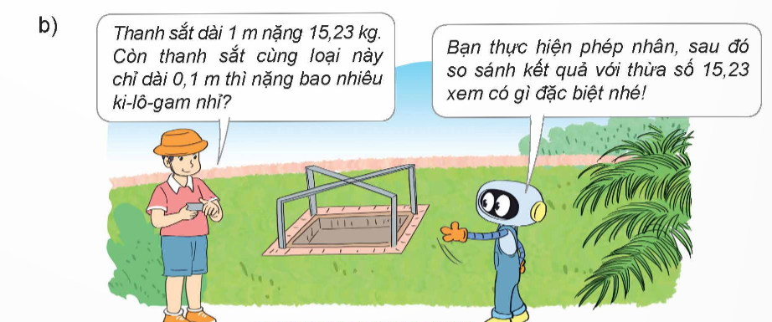
15,23 x 0,1 = ? (kg)

Slide 19
15,23 x 0,1 = ? (kg)
15,23
0,1
Nhận xét: Nếu chuyển dấu phẩy của số 15,23 sang bên trái một chữ số thì ta được 1,523.
x
Vậy 15,23 x 0,1 = 1,523 (kg)
79,6 x 0,01 = ?
79,6
0,01
Nhận xét: Nếu chuyển dấu phẩy của số 79,6 sang bên trái hai chữ số thì ta được 0,796
x
Vậy 79,6 x 0,01 = 0,796

Slide 20



Muốn nhân một số thập phân với 10, 100, 1000, … ta chuyển dấu phẩy của số đó lần lượt sang bên phải một, hai, ba, … chữ số.

Slide 21


Slide 22



Slide 23

Cà rốt trong vườn đã đến lúc thu hoạch, các bạn hãy giúp Thỏ con thu hoạch cà rốt bằng cách vượt qua
những thử thách nha !

Slide 24
1. Tính nhẩm
= 96,3
= 94
= 2 080
a) 9,63 × 10 b) 5,1 × 0,1 | 0,94 × 100 15,31 × 0,001 | 2,08 × 1 000 8,2 × 0,01
= 0,51
= 0,01531
= 0,082

Slide 25
2. Số?
23,45 kg = g b) 23,4 tạ = yến
c) 6,89 l = ml
23 450
?
234
?
6 890
?

Slide 26


Yeah ! Hoan hô các bạn đã vượt qua thử thách 1. Chúng mình cùng đến với thử thách 2 nhé!

Slide 27
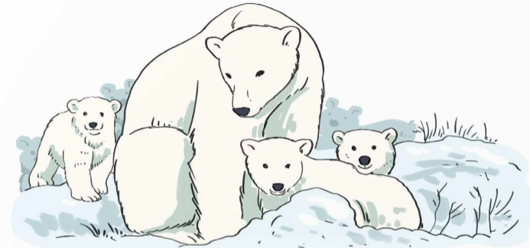
3. Một đàn gấu Bắc Cực có 10 chú gấu con, mỗi chú gấu con ăn hết 4,5 kg cá mỗi ngày. Hỏi 10 chú gấu con trong đàn đó ăn hết tất cả bao nhiêu ki-lô-gam cá mỗi ngày?
Bài giải:
10 chú gấu con trong đàn đó ăn hết tất cả số ki-lô-gam cá mỗi ngày là:
4,5 × 10 = 45 (kg)
Đáp số: 45 kg

Slide 28
Yeah! Vậy là các bạn đã
chinh phục thành công các thử thách.
Thu hoạch giúp Thỏ con rất nhiều cà rốt!
Cám ơn các bạn nhiều nhé!

Slide 29



…………………..
………………………

Slide 30


